Slide 1
考点二
情节安排的手法

Slide 2
素养积累
第一人称（有限视角）
什么是情节安排的手法
叙述视角
（叙述角度、叙述人称）
考
什
么
第二人称（有限视角）
情节叙述手法
第三人称（全知视角）
叙述方式
顺、倒、插、补、平叙
悬念、照应、伏笔、对比、衬托、铺垫、线索、抑扬、突转
情节安排的手法
情节结构手法
摇摆式、欧•亨利式、蒙太奇式、对话式、独白式、抑扬式
情节运行方式

Slide 3
叙述视角
也称叙述角度、叙述人称，是叙述语言中对故事内容进行观察和讲述的特定角度。简单地说就是讲故事的人与他讲的故事间的关系。它决定了叙述者以何种身份、何种角度来讲述故事。

Slide 4
叙述视角
（叙述角度、叙述人称）
类型 | 作用与效果
第一人称 ( )
第二人称
第三人称 ( )
能使小说显得真实亲切，拉近作品与读者的距离，便于抒发感情。
有限视角
拉近叙述者与人物之间的距离，增强文章的抒情性和亲切感，便于感情交流。
第三人称不受时空限制，叙述自由灵活，客观直接地展现丰富多彩的生活。
全知视角

Slide 5
第一人称——“我”——有限视角
特点：“我”既是故事的讲述者又是其中的参与者、见证者，亲历者。
好处：真实亲切，拉近作品和读者的距离，便于抒情。
不足：只能局限于叙述人的所见所闻，受到一定限制，是“有限的讲述”
举例：海明威《桥边的老人》中，“我”就无法得知老人此时此刻内心的想法，所以就无从描写他的心理活动了。

Slide 6

第二人称——“你”
第二人称很特殊，严格说来，它算不上一种叙述角度。它不是讲述者，而是被讲述者，是小说中的一个人物。这种叙述方式在叙事性文学作品中很少见。
优点：第二人称增强文章的抒情性，便于感情交流。
不足：受环境限制，有明确的倾诉对象。

Slide 7
第三人称——“他”——全知视角
特点：叙述人只是故事的讲述者，并非故事的参与者、见证者、亲历者，叙述人站在故事之外，以旁观者的身份讲述故事，视角或有限或无限。
好处：叙述自由，超越时空，无所不知。
不足：叙述缺乏亲切感，使小说与读者之间产生距离。
举例：莫泊桑《项链》叙述人对玛蒂尔德的生活情况无所不知，又俨然一个冷静的上帝俯瞰着玛蒂尔德的人生悲剧。
志贺直哉《清兵卫与葫芦》。
中国古代四大名著。

Slide 8
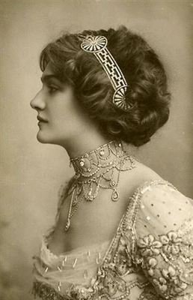
她也是一个美丽动人的姑娘，好像由于命运的差错，生在一个小职员的家里。她没有陪嫁的资产，也没有什么法子让一个有钱的体面人认识她、了解她、爱她、娶她；最后只得跟教育部的一个小书记结了婚。
她不能够讲究打扮，只好穿得朴朴素素，但是她觉得很不幸，好像这降低了她的身份似的。因为在妇女，美丽、丰韵、娇媚，就是她们的出身；
天生的聪明、优美的资质、温柔的性情，就是她们唯一的资格。
她觉得她生来就是为着过高雅和奢华的生活，因此她不断
地感到痛苦。住宅的寒伧，墙壁的黯淡，家具的破旧，衣料的
粗陋，都使她苦恼。这些东西，在别的跟她一样地位的妇人，
也许不会挂在心上，然而她却因此痛苦，因此伤心。她看着那
个替她做琐碎家事的勃雷大涅省的小女仆，心里就引起悲哀的
感慨和狂乱的梦想 。
-----莫泊桑《项链》
全知视角：叙事人就是作者

Slide 9
叙述视角（叙述角度）
1.全知视角
2.有限视角

Slide 10
全知视角——上帝俯瞰
特点：小说的叙事人就是作者，全知全能，无所不在，绝对控制，什么都为读者安排妥当了。叙事人相当于上帝，他对情节的发展，人物的心理、命运了如指掌，甚至走到前台对人物评应论足。
好处：①便于作者对人物、情节的掌控；②便于作者对人物主评判，使作者的倾向鲜明地展示在读者面前。

Slide 11
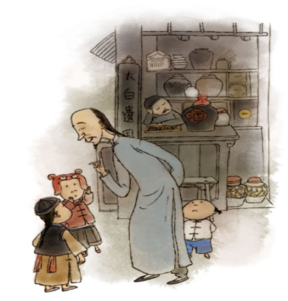
我小时候，家在哈佛尔，并不是有钱的人家，也就是刚刚够生活罢了。我父亲做着事，很晚才从办公室回来，挣的钱不多。我有两个姐姐。
----莫泊桑《我的叔叔于勒》
我从十二岁起，便在镇口的咸亨酒店里当伙计……专管温酒的一种无聊职务了。我从此便整天的站在柜台里，专管我的职务。虽然没有什么失职，但总觉得有些单调，有些无聊。掌柜是一副凶脸孔，主顾也没有好声气，教人活泼不得；只有孔乙己到店，才可以笑几声，所以至今还记得。 ……我到现在终于没有见——大约孔乙己的确死了。
----鲁迅《孔乙己》

Slide 12
有限视角——凡人目光
特点：小说的叙事人不再是全知全能的上帝——作者，而是小说中的某个人物，讲究含蓄，讲究隐藏、留白。依靠人物的眼睛来看小说中的世界。
好处：能充分激发读者的阅读能动性，主动参与，全心投入，更能体验到阅读的魅力，将读者变为小说的第二作者。给读者留下想象空间，让读者去推理、评判。

Slide 13
叙述方式
叙述者（作者）讲故事的顺序。
顺、倒、插、补、平叙

Slide 14
叙事方式解读和效果
1.顺叙：按时间(空间)顺序来写，情节发展脉络分明，层次清晰。如《林黛玉进贾府》
2.倒叙：把某些发生在后面的情节或结局先行提出，然后再按顺序叙述下去。制造悬念，引人入胜。如《祝福》
3.插叙：中段主线插入另有关的内容的叙述，然后再接上原来的事件写。使情节更完整，结构更严密，内容更充实。去掉不影响。
如《故乡》

Slide 15
4.补叙：也叫追叙，在行文中用两三句话或一小段话对前边说的人或事做一些补充的交代，补充另一件与之有关的事件，使事件的整个过程更加清晰完整。有助于更好地表达主题，使文章结构完整，行文跌宕起伏，收到出人意料的效果。若无补叙，就会影响故事的完整性。如《智取生辰纲》
5.平叙：就是平行叙述，即叙述同一时间内不同地点所发生的两件或两件以上的事。通常是先叙一件，再叙一件，常称为“花开两朵，各表一枝”，因此又叫作分叙。条理清楚，便于了解事情的来龙去脉。长篇小说用的多，如《水浒传》

Slide 16
特殊的叙述手法——时空交错
历史与现实交织
效果：
①营造历史氛围，补足背景，易于理解内容与情节；
②历史与现实相呼应，结构紧凑，情节完整；
③丰富文章内容；
④不同的角度对人物进行衬托，使人物更为立体可感；
⑤时空变换，多层次地表现主题
例子：
新闻《别了，不列颠尼亚》

Slide 17
特殊的叙述手法——时空交错
故事新编
效果：
①“故事”本身于史有据，富有历史韵味；
②采用新意的讲述方式，充满现代性与想象力；
③对历史及现实进行关照，文章具有深刻的思想性。
例子：
鲁迅的《奔月》和《理水》

Slide 18
情节结构手法
安排开端、发展、高潮、结局过程中运用的技巧。
悬念、照应、伏笔、对比、衬托、铺垫、线索、抑扬、突转

Slide 19
悬念
它是指在小说的叙述中先设置一个谜面，藏起谜底，在适当的时候再予以点破，使读者的期待心理得到满足。悬念的主要作用是：吸引读者，引人入胜。
例如《林教头风雪山神庙》中，小二夫妇见陆谦等人行为鬼祟，言谈诡秘，又提到“林冲”的名字，觉得事情蹊跷，顿起疑心；隔墙偷听却只听得只言片语和“高太尉”三字，其它都因听不清楚略而不写。这就形成悬念：他们是谁？要干什么？为什么言谈举止那样诡秘？是不是要加害林冲？读者读到这里也不免要为林冲的处境和命运担忧，从而产生了强烈的阅读欲望。

Slide 20
抑扬
指对写作对象或欲扬先抑或欲抑先扬，然后陡然一转，出乎读者所料的一种结构方法，使文章产生峰回路转、跌宕起伏的效果，增强作品的可读性。
在金庸的武侠小说《笑傲江湖》中 ，金庸先生使用了欲抑先扬的手法成功塑造了华山派掌门岳不群这个包藏祸心，阴险狡诈的伪君子。在开篇给了他慈父良师的身份，给了他正派人士引以为荣的“君子剑”称号，一代大侠，叫人折服。然而，这慈父利用女儿的幸福达到自己的目的，为了私心杀害自己的徒弟，堂堂“君子剑”实则是一个不折不扣的阴险小人，为了野心而掀起武林中的腥风血雨。

Slide 21
照应
又叫呼应，是篇章间的伏笔照应。照应能使情节连贯，脉络清晰，结构紧凑。
鲁迅先生的《故乡》，在文章的开头部分，作者用了一大段文字对眼前故乡的景色进行了描写；在文章的结尾部分，作者又用简练的文字对心中那幅美丽的“图画”作了描画。这样做，除了能使前后文形成一种鲜明的比照，还能使文章结构紧凑。

Slide 22
伏笔
指作者对将要在作品中出现的人物或事件，预先作的提示或暗示。可使全文前后呼应，结构更严谨，情节发展更合理，前因后果更分明。
《爸爸的花儿落了》文章后面厨子老高说“你爸爸已经……”
爸爸离开人世这件事不是突然冒出的，前面已经埋下了伏笔——
爸爸说：“没有爸爸，你更要自己管自己，并且管弟弟和妹妹，你已经大了，是不是？”

Slide 23
对比
把两种对立的事物或者同一事物的两个不同方面，放在一起相互比较。对比的作用一般是表现人物或突出主题。
1.《孔乙己》：
酒客们的笑与孔乙己的悲形成对比。
2.《范进中举》：
胡屠夫对中举前后的范进态度的变化对比等。
3.《我的叔叔于勒》：
菲力普夫妇对于勒前后态度的变化对比。
4.《故乡》：
闰土少年与中年的外貌变化对比等。

Slide 24
衬托
指描绘某一事物来表现另一事物的艺术手法，它分为正衬和反衬两种。衬托可以使文章更生动，人物、事物形象更突出，主题更鲜明。
《红楼梦》中《林黛玉进贾府》一节，贾宝玉出场前，先写王夫人嘱咐林黛玉，说贾宝玉是“孽根祸胎”“混世魔王”，“他嘴里一时甜言蜜语，一时有天无日，一时又疯疯傻傻”；又写林黛玉原先在自己家时曾听母亲说过，贾宝玉“顽劣异常，极恶读书，最喜在内帏厮混。”作者通过封建正统人物对宝玉的评价，从侧面衬托贾宝玉这一封建社会叛逆者的性格形象。

Slide 25
铺垫
也称铺叙衬垫，它是为了衬托主要人物或事物而铺叙另外的人物或事物。运用铺垫写法是为了积蓄气势，突出文章主旨。
《孔乙己》：“中秋过后,秋风是一天凉比一天,看看将近初冬;我整天的靠着火,也须穿上棉袄了”。
自然环境的描写，暗示当时天气已经很冷了为下文写孔乙己的悲惨遭遇作了铺垫。

Slide 26
突转
在小说结尾部分，作者常常采用突转的方法形成情节的某种“巧合”，某种意料之外的反转，或者是形成人物性格的“急剧改变”。这种突转常收到意料之外、情理之中的效果，对表现小说主旨起到画龙点睛的作用。
《一则好新闻》一文，写张记者为造成轰动效应，把有人偷东西写成抢银行。在众人的关注和夸奖声里，小张飘飘然起来。他回到家里刚开口说自己写了一篇好新闻，父亲就骂了起来：“你弟弟去偷东西，反而被人写成了抢银行，这记者真缺德！”文章的末尾是“张记者瘫坐在地上”。这大喜大悲、大起大落的情节，真让人啼笑皆非。

Slide 27
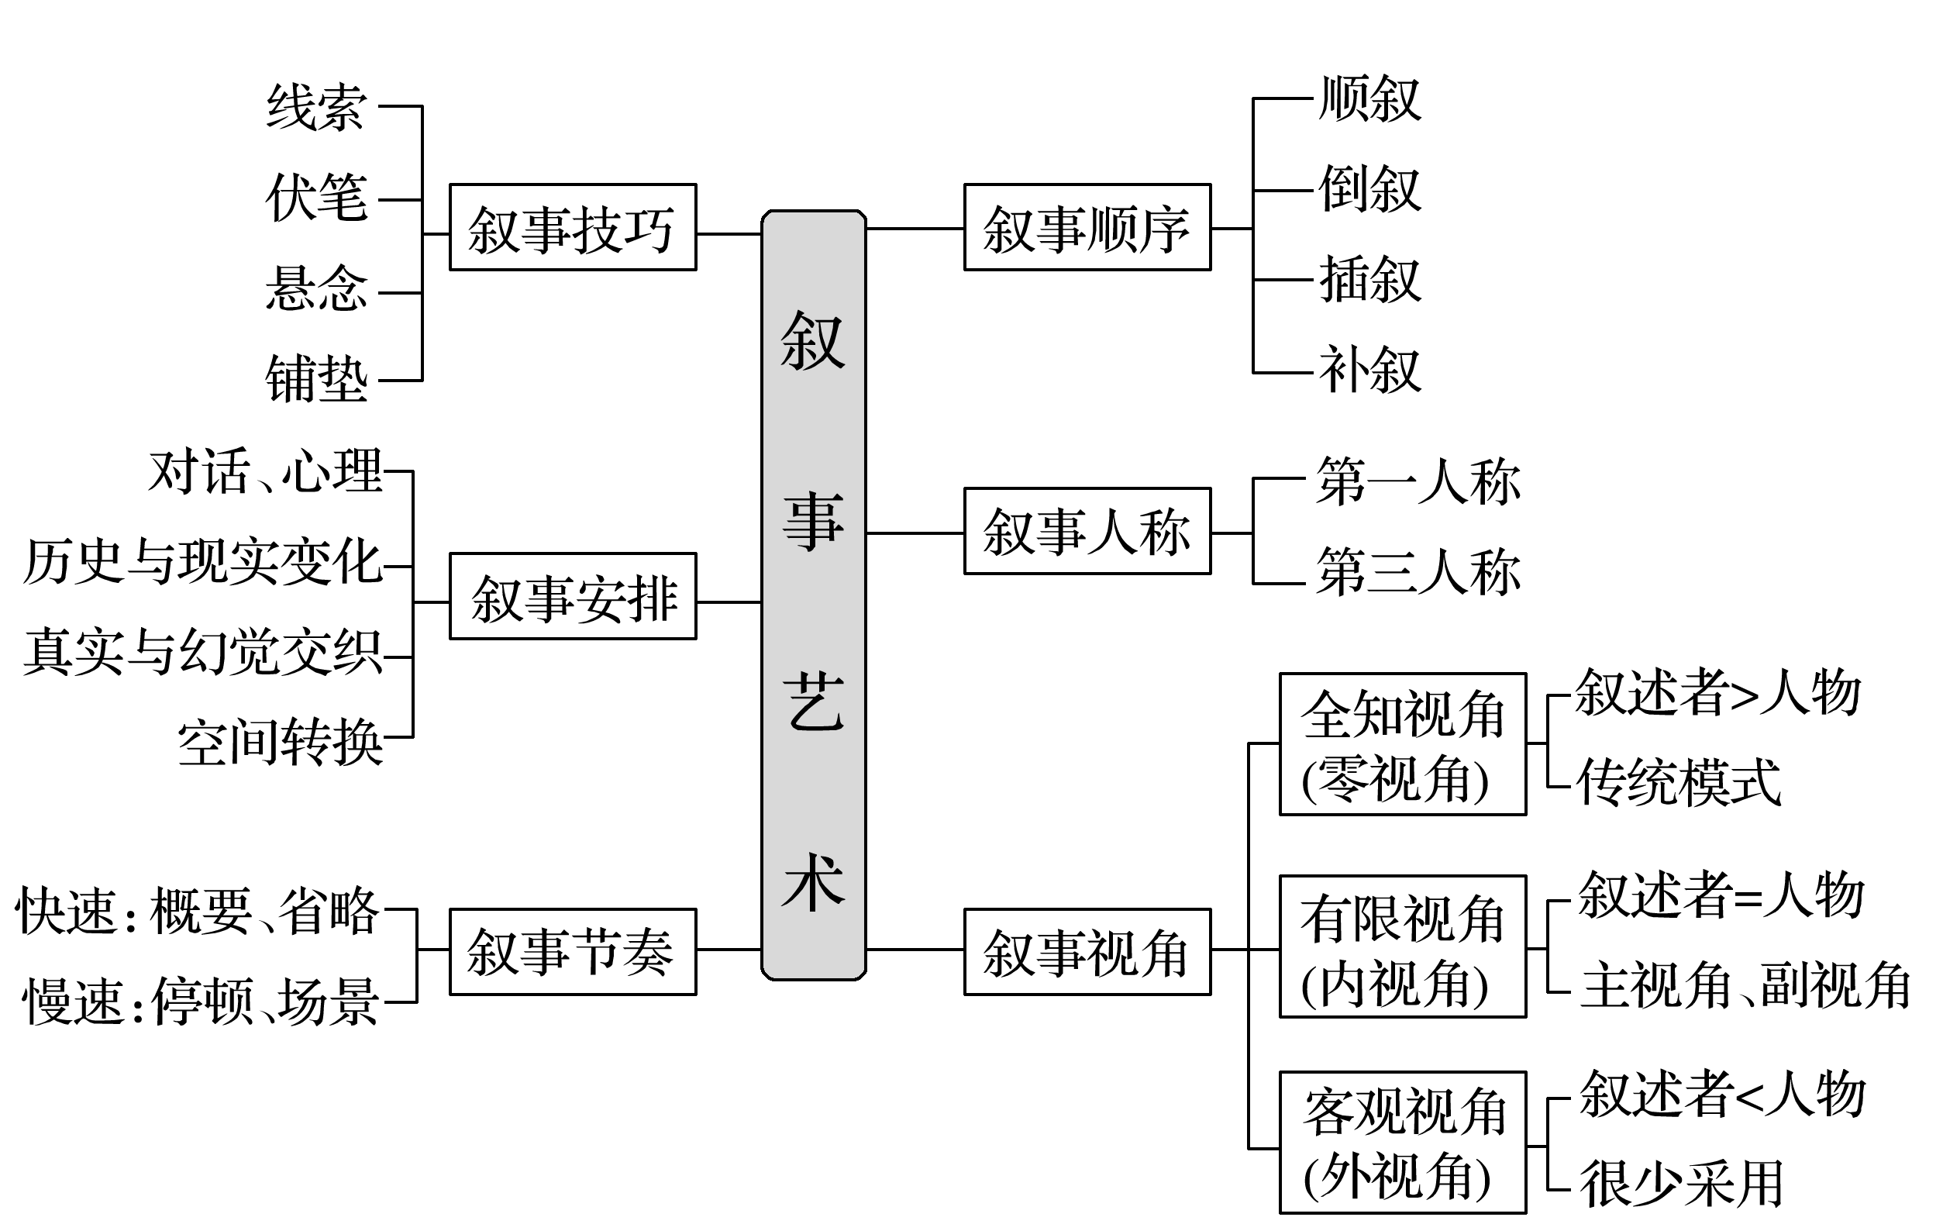
核心知识 导图重温
情景描写与叙述相结合

Slide 28
情节运行方式
摇摆式
特点：“一波三折”，在发展或高潮处横生枝节，再回到正轨。
作用：情节的摇摆往往赋予小说更为摄人心魄的魅力。
例子：《清兵卫与葫芦》《牲畜林》

Slide 29
情节运行方式
欧·亨利式
特点：结尾出人意料，而又在情理之中。
作用：情戏剧性效果。
例子：《麦琪的礼物》《警察与赞美诗》

Slide 30
情节运行方式
蒙太奇式
特点：“镜头组合式”。即运用电影蒙太奇组接法，把几个有内在联系的镜头或场面连接起来，构成一个有机完整的结构。
作用：造成一种意境，表达出作者的思想

Slide 31
情节运行方式
对话式
特点：对话，构成作品的主体。
作用：突出人物性格特征，结构简洁明快。在有限的篇幅里，折射出较丰富的思想。
例子:《十五颗向日葵》

Slide 32
情节运行方式
独白式
特点：心理活动为线索叙述故事，推动情节的发展。
作用：这种形式便于抒发人物内心深处的情感，表达对事件、人物的思考，能使结构严谨、自然。

Slide 33
素养积累
怎样考情节的手法
怎
样
考
《三维设计》【解题方略】P105表格

Slide 34
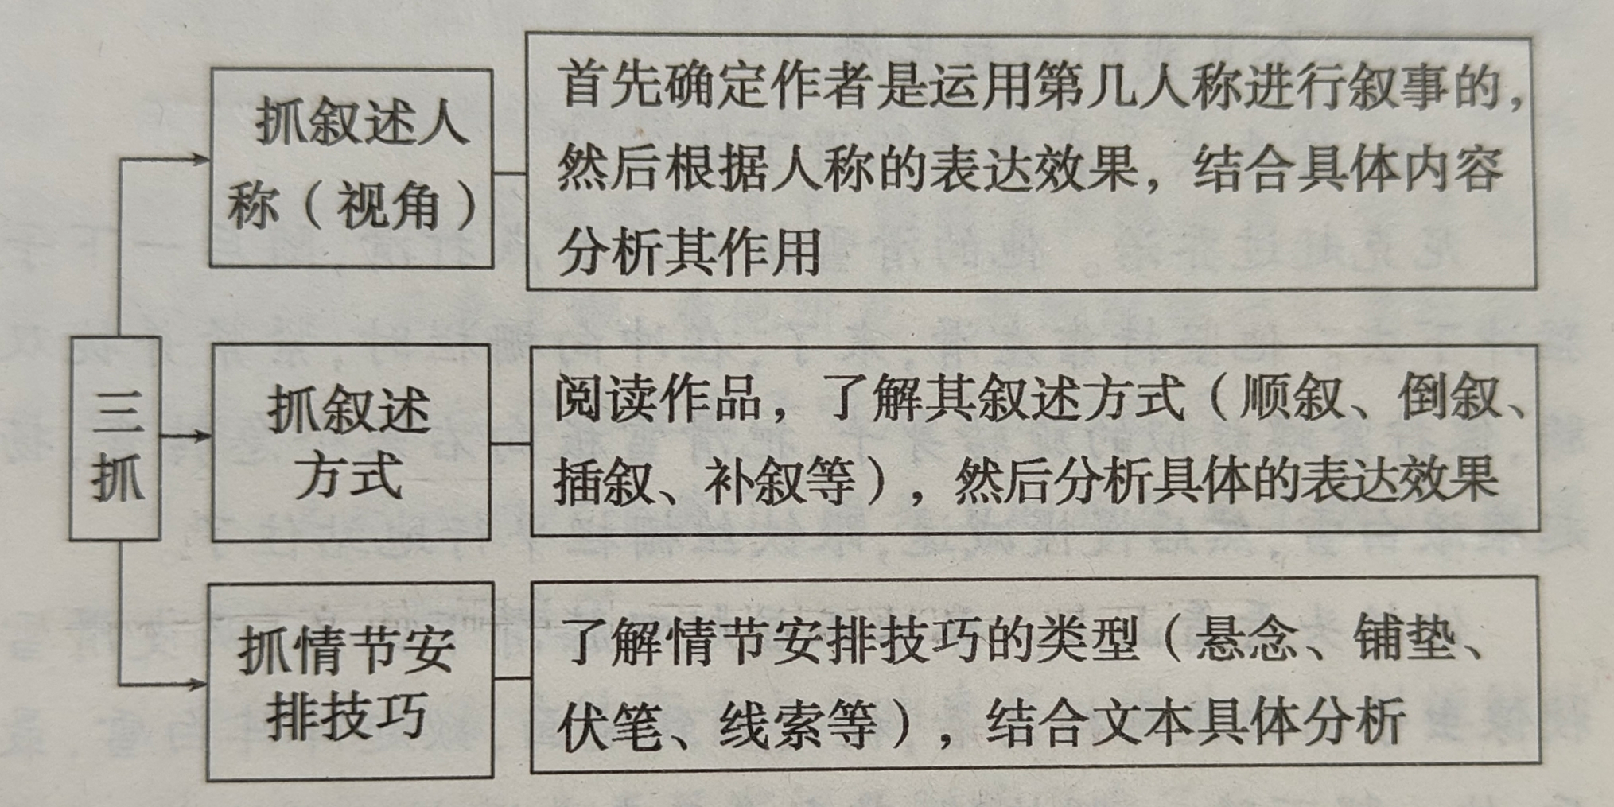
技法攻略
怎么做情节手法题——“三抓”
怎
样
做
运行方式

Slide 35
【答题模板】
第一步：点出所用的手法
第二步：结合文本中使用这些情节手法的内容具体分析
第三步：点明使用这些情节手法的好处、作用。

Slide 36
典题研习
研习角度1：情节叙述的角度
呼兰河传（节选）2019浙江高考
萧红
2.分析本文叙述的特征。

Slide 37
三抓 | 具体手法 | 具体内容
抓叙述人称（视角）
抓叙述方式
抓情节安排
第一人称
“我”
通过孩子的视角
有限视角——孩子
顺序：按照时间顺序
从夏天到秋天
要考虑全面，除以上，属于手法的都要考虑
注重场景的细节描绘

Slide 38
第一步：点出所用的手法
第二步：结合文本中使用这些情节手法的内容具体分析
第三步：点明使用这些情节手法的好处、作用。
①用第一人称“我”，显得真实、自然、亲切。
②通过孩子的视角，呈现天真有趣、温暖美好的一面。
③按照时间顺序“从夏天到秋天”自然展开，叙述散文化，节奏舒缓。
④注重场景的细节描绘，如对磨房的描写，显得细腻、生动、传神。

Slide 39
古渡头 叶紫
2014全国Ⅰ卷

Slide 40
作品是怎样叙述渡夫的故事的?这样写有什么好处?请简要分析。(6分)
叙述手法（叙述视角和人称、叙述方式）
结构手法
运行方式
——“我”的视角
——中间有几句景物描写，也许起到衬托的作用
——对话形式
——以两个人关于“钱”的争论开场，引出渡夫的故事

Slide 41
作品是怎样叙述渡夫的故事的?这样写有什么好处?请简要分析。(6分)
①以“我”的有限视角来叙述渡夫的故事，使事件显得真实可信;
②以“钱”为话题，引入渡夫的故事，唤起读者的阅读兴趣;
③多用对话形式，以渡夫之口自述他的故事，使叙事更加集中;
④情景描写与渡夫讲述相结合，赋予渡夫的故事哀而不伤的诗意美。

Slide 42
典题研习
越野滑雪
海明威

Slide 43
小说写了什么情节？
《越野滑雪》情节很简单，讲尼克和乔治两个人在滑雪。
总共描述了2段滑雪过程：第一段路，先是乔治滑，后是尼克滑。第二段路，先是尼克滑，再是乔治滑。接着，两人进山谷的小木屋喝酒，稍作休憩。最后，两人对话，相约下次滑雪，在不舍与憧憬的矛盾中，尼克一语道尽下次很难再滑的无奈现实。
故事简单得不像故事。其实表面的没故事，实则隐去很多丰富的故事。

Slide 44
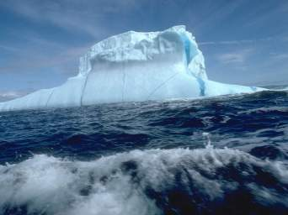
冰山理论
“冰山在海里移动很是庄严宏伟，这是因为它只有八分之一露在水面上”。
他认为应该把思想、情
感乃至语言与动作等八分之
七的内涵隐藏起来，不要袒
露出来。所有这一切被省略
的东西，读者会通过自己的
想像加以联接与弥补的。

Slide 45
也许我们会猜想其他情节：
乔治和尼克是什么关系？
乔治和尼克是什么背景家世？
他们为何而来？是逃学吗？
为什么以后一定不能再滑雪了？
他们之间到底有什么隐情？
滑雪之前，发生了什么？
滑雪之后，尼克又预见了什么？
也许我们可以猜测，他们是学生，在尼克的带领下，乔治偷偷溜出学校，也或者在开学前几日，他们两人提前撒谎上学，然后玩滑雪。

Slide 46
【主题】
小说通过滑雪、喝酒两个场景的描写，让我们看到主人公在滑雪时极度畅快、极度自由的放松心情，也看到了现实生活中的学业、家庭、生存等问题给主人公带来的沉重心情。
这样的心理反应可以说是“迷惘一代”的真实写照。不光是当时的青年一代有这样的感受，现如今的人们也会有。当生活的压力让人愁苦不堪、迷惘无措时，许多人会选择去运动、旅游、极限挑战等来获得短暂的快乐，以释放压力，逃脱现实的束缚。但是当短暂的快乐结束时，人们还是不得不面对眼前的一地鸡毛。这就是现实的写照。

Slide 47
海明威的“冰山”理论将文学作品同冰山类比，他说:“ 冰山在海面移动很庄严宏伟，这是因为它只有八分之一露在水面上，”本小说正是只描写了这露出水面的八分之一。请据此简要说明本小说的情节安排及其效果。(6分)

Slide 48
第一步：点出所用的手法
①小说的情节安排上只描写了“露出水面的八分之一”;
②八分之一情节安排写的是两人的越野滑雪及在小客栈的逗留，通过这些可以推测出其背后隐藏着更为丰富的内容，尤其是两人在滑雪之外的生活;（这是隐藏的八分之七）
③这种情节安排使小说大量留白，引人遐思。
第二步：结合文本中使用这些情节手法的内容具体分析
第三步：点明使用这些情节手法的好处、作用。

Slide 49
“买玉”情节中，作者使用了“欧•亨利笔法”，试作简要分析。(4分)
①以为赵老板会走眼，结果是李老板走了眼;以为价值在玉，其实价值在盒，造成出乎意料的艺术效果。
②赵老板在钧瓷鉴定中表现出来的眼光，以及在收玉时他对玉盒端详良久的细节，这些铺垫使结局合乎情理。

Slide 50
小说中历史与现实交织穿插，这种叙述方式有哪些好处？请结合作品内容简要分析。（6分）
1.既能表现当代人对赵一曼女士的尊敬之情，又能表现赵一曼精神的当下意义，使主题内涵更深刻；
2.可以拉开时间距离，更加全面地认识英雄，使人物形象更加立体；
3.灵活使用文献档案，与小说叙述相互印证，使艺术描写更真实。

